Slide 1
チラシフォーマット
会社概要：6種類

Slide 2

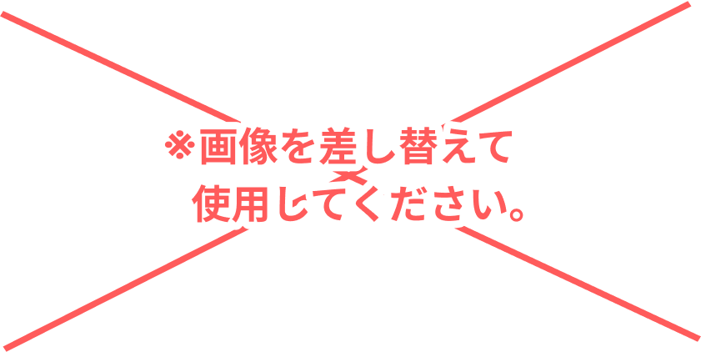
テキストテキストテキストテキスト
テキストテキストテキストテキストテキスト
テキストテキスト
テキストテキスト
テキストテキストテキストテキストテキストテキストテキストテキストテキストテキスト
テキストテキストテキストテキストテキスト
テキストテキストテキストテキストテキスト
テキストテキストテキストテキストテキスト
テキストテキストテキストテキストテキストテキストテキストテキストテキストテキスト
テキストテキストテキストテキストテキスト
テキストテキストテキストテキストテキスト
テキストテキストテキストテキストテキスト
テキストテキスト
テキストテキスト
テキストテキストテキストテキストテキストテキストテキストテキストテキストテキスト
テキストテキストテキストテキストテキスト
テキストテキストテキストテキストテキスト
テキストテキストテキストテキストテキスト
テキストテキストテキストテキストテキストテキストテキストテキストテキストテキスト
テキストテキストテキストテキストテキスト
テキストテキストテキストテキストテキスト
テキストテキストテキストテキストテキスト
テキストテキストテキストテキストテキスト
テキストテキスト
テキストテキストテキスト
テキスト
テキスト
テキストテキストテキストテキストテキストテキストテキストテキスト
テキストテキストテキスト

Slide 3
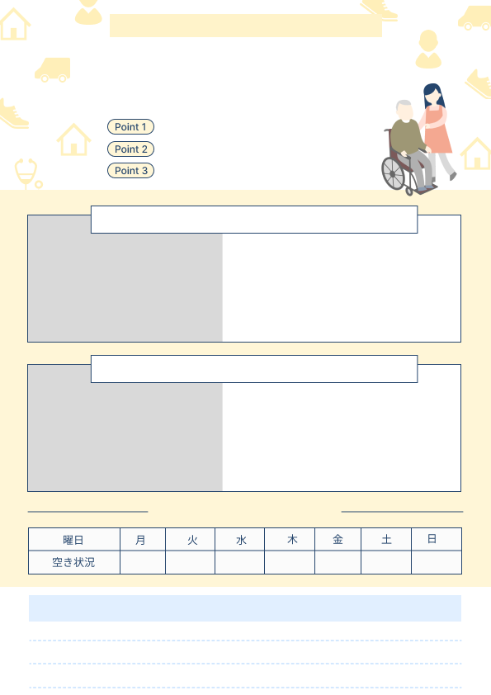

テキストテキストテキストテキストテキストテキスト
テキストテキストテキスト
テキストテキストテキスト
テキストテキストテキストテキストテキスト
テキストテキストテキストテキストテキスト
テキストテキストテキストテキストテキスト
テキストテキストテキストテキストテキストテキスト
テキストテキストテキストテキストテキストテキストテキストテキストテキストテキストテキストテキストテキストテキストテキスト
テキストテキストテキストテキストテキストテキストテキストテキストテキストテキストテキストテキストテキスト
テキストテキストテキストテキストテキストテキスト
テキストテキストテキストテキストテキストテキストテキストテキストテキストテキストテキストテキストテキストテキストテキスト
テキストテキストテキストテキストテキストテキストテキストテキストテキストテキストテキストテキストテキスト
テキストテキストテキスト
○
○
×
○
○
×
○
テキストテキストテキストテキストテキストテキスト
テキストテキスト
テキストテキストテキストテキストテキストテキストテキストテキスト
テキストテキスト
テキストテキストテキストテキストテキストテキストテキストテキスト
テキストテキスト
テキストテキストテキストテキストテキストテキストテキストテキスト

Slide 4
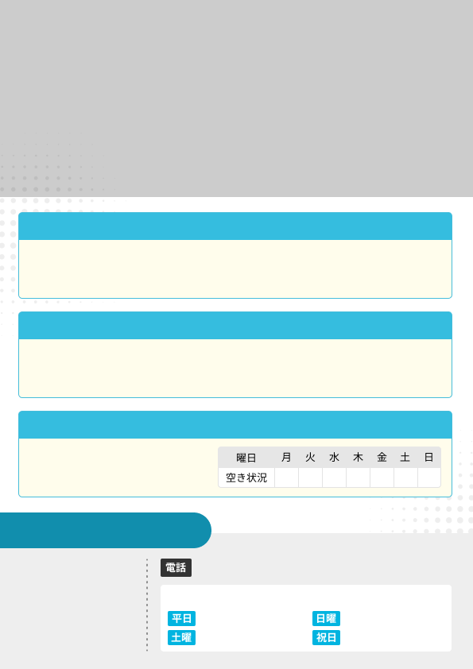

テキストテキストテキストテキスト
テキストテキストテキスト
テキストテキストテキスト
テキストテキストテキストテキスト
テキストテキストテキストテキスト
テキストテキストテキストテキスト
テキストテキストテキストテキストテキスト
テキストテキストテキストテキストテキストテキストテキストテキストテキストテキストテキストテキストテキストテキストテキストテキストテキストテキストテキストテキストテキストテキストテキストテキストテキストテキストテキストテキストテキストテキストテキストテキストテキストテキストテキストテキストテキストテキストテキストテキストテキストテキストテキストテキストテキストテキストテキストテキスト
テキストテキストテキストテキストテキスト
テキストテキストテキストテキストテキストテキストテキストテキストテキストテキストテキストテキストテキストテキストテキストテキストテキストテキストテキストテキストテキストテキストテキストテキストテキストテキストテキストテキストテキストテキストテキストテキストテキストテキストテキストテキストテキストテキストテキストテキストテキストテキストテキストテキストテキストテキストテキストテキスト
テキストテキストテキストテキストテキスト
テキストテキストテキストテキストテキストテキストテキストテキストテキストテキストテキストテキストテキストテキストテキストテキストテキストテキスト
○
○
×
○
×
○
○
テキストテキストテキスト
テキストテキスト
テキストテキスト
テキストテキスト
テキストテキストテキストテキストテキストテキスト
テキストテキストテキストテキストテキストテキストテキストテキスト
テキストテキストテキストテキストテキストテキストテキストテキストテキストテキストテキストテキスト
テキストテキスト
テキストテキスト
テキストテキスト
テキストテキスト
Notes:
こちらの一番上の部分は写真を全面にはめ込んでいただきたいです。１スライド目の見本のように、写真が左テキストボックスの背景のようになるイメージです。

Slide 5
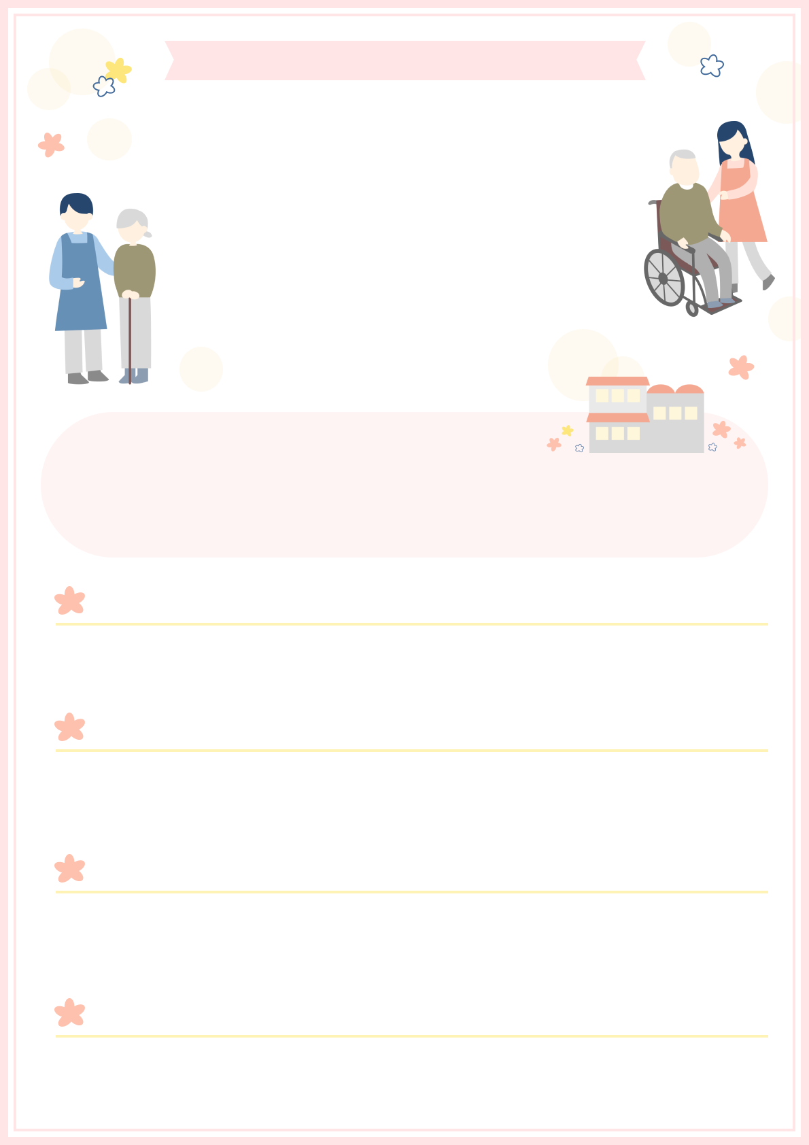
テキストテキストテキストテキストテキストテキスト
テキストテキストテキスト
テキストテキストテキスト
テキストテキストテキストテキストテキストテキスト
テキストテキストテキストテキストテキストテキスト
テキストテキストテキストテキストテキストテキスト
テキストテキストテキストテキストテキストテキスト
テキストテキストテキストテキストテキストテキストテキストテキストテキストテキストテキストテキストテキストテキストテキストテキストテキストテキストテキストテキストテキストテキスト
テキストテキストテキストテキストテキストテキスト
テキストテキストテキストテキストテキストテキストテキストテキストテキストテキストテキストテキストテキストテキストテキストテキストテキストテキスト
テキストテキストテキストテキストテキストテキスト
テキストテキストテキストテキストテキストテキストテキストテキストテキストテキストテキストテキストテキストテキストテキストテキストテキストテキスト
テキストテキストテキストテキストテキストテキスト
テキストテキストテキストテキストテキストテキストテキストテキストテキストテキストテキストテキストテキストテキストテキストテキストテキストテキスト
テキストテキストテキストテキストテキストテキスト
テキストテキストテキストテキストテキストテキストテキストテキストテキストテキストテキストテキストテキストテキストテキストテキストテキストテキスト

Slide 6

テキストテキストテキストテキストテキストテキスト
テキストテキストテキストテキスト
テキストテキストテキスト
テキストテキストテキスト
テキストテキストテキストテキストテキストテキストテキストテキストテキストテキストテキストテキストテキストテキストテキストテキストテキストテキストテキストテキストテキストテキストテキスト
テキストテキストテキストテキストテキストテキストテキストテキストテキストテキストテキストテキストテキストテキストテキストテキストテキストテキストテキストテキストテキストテキストテキスト
テキストテキストテキスト
テキストテキストテキスト
テキストテキストテキストテキストテキストテキストテキストテキストテキストテキストテキストテキストテキストテキストテキストテキストテキストテキストテキストテキストテキストテキストテキスト
テキストテキストテキストテキストテキストテキストテキストテキストテキストテキストテキストテキストテキストテキストテキストテキストテキストテキストテキストテキストテキストテキストテキスト
テキストテキスト
テキストテキスト
テキストテキストテキストテキストテキストテキストテキストテキストテキストテキストテキストテキストテキストテキストテキストテキストテキストテキスト

Slide 7

テキストテキストテキストテキストテキスト
テキストテキストテキストテキストテキスト
テキストテキストテキストテキスト
テキストテキストテキストテキスト
テキストテキストテキストテキスト
テキストテキスト
テキストテキスト
テキストテキストテキストテキストテキストテキストテキストテキストテキストテキストテキストテキスト
テキストテキストテキストテキストテキストテキストテキストテキストテキストテキストテキストテキスト
テキストテキスト
テキストテキスト
テキストテキストテキストテキストテキストテキストテキストテキストテキストテキストテキストテキスト
テキストテキストテキストテキストテキストテキストテキストテキストテキストテキストテキストテキスト
テキストテキスト
テキストテキスト
テキストテキストテキストテキストテキストテキストテキストテキストテキストテキストテキストテキストテキストテキスト

Slide 8
チラシフォーマット
毎月：12種類

Slide 9

テキストテキスト
テキストテキストテキストテキスト
テキストテキストテキストテキスト
テキストテキストテキストテキスト
テキストテキスト
テキストテキスト
テキストテキストテキストテキストテキストテキストテキストテキストテキストテキストテキストテキストテキストテキストテキストテキストテキストテキストテキストテキストテキストテキストテキストテキストテキスト
テキストテキストテキストテキストテキストテキストテキストテキストテキストテキストテキストテキストテキストテキストテキストテキストテキストテキストテキストテキストテキストテキストテキストテキストテキスト
テキストテキスト
テキストテキスト
テキストテキストテキストテキストテキストテキストテキストテキストテキストテキストテキストテキストテキストテキストテキストテキストテキストテキストテキストテキストテキストテキストテキストテキストテキスト
テキストテキストテキストテキストテキストテキストテキストテキストテキストテキストテキストテキストテキストテキストテキストテキストテキストテキストテキストテキストテキストテキストテキストテキストテキスト
テキストテキスト
テキストテキスト
テキストテキストテキストテキストテキストテキストテキストテキストテキストテキストテキストテキストテキストテキストテキストテキストテキストテキストテキストテキストテキストテキストテキストテキストテキスト
テキストテキストテキストテキストテキストテキストテキストテキストテキストテキストテキストテキストテキストテキストテキストテキストテキストテキストテキストテキストテキストテキストテキストテキストテキスト
テキストテキスト
テキストテキストテキストテキストテキストテキストテキストテキストテキストテキストテキストテキストテキストテキストテキストテキストテキストテキストテキストテキストテキストテキストテキストテキストテキストテキストテキストテキストテキストテキストテキストテキストテキストテキスト
Notes:
右下の写真ですが、２枚も写真添付が必要なさそうであれば左側の写真ボックスごと削除していただいて問題ございません。

Slide 10
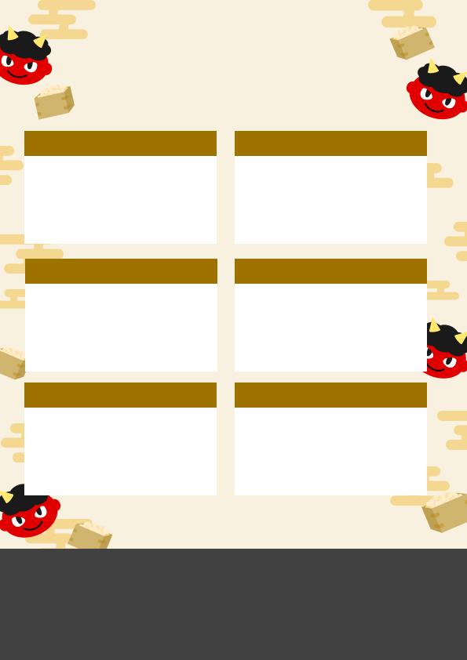
テキストテキスト
テキストテキストテキストテキスト
テキストテキストテキストテキスト
テキストテキストテキストテキスト
テキストテキスト
テキストテキスト
テキストテキストテキストテキストテキストテキストテキストテキストテキストテキストテキストテキストテキストテキストテキストテキストテキストテキストテキストテキストテキストテキストテキストテキストテキスト
テキストテキストテキストテキストテキストテキストテキストテキストテキストテキストテキストテキストテキストテキストテキストテキストテキストテキストテキストテキストテキストテキストテキストテキストテキスト
テキストテキスト
テキストテキスト
テキストテキストテキストテキストテキストテキストテキストテキストテキストテキストテキストテキストテキストテキストテキストテキストテキストテキストテキストテキストテキストテキストテキストテキストテキスト
テキストテキストテキストテキストテキストテキストテキストテキストテキストテキストテキストテキストテキストテキストテキストテキストテキストテキストテキストテキストテキストテキストテキストテキストテキスト
テキストテキスト
テキストテキスト
テキストテキストテキストテキストテキストテキストテキストテキストテキストテキストテキストテキストテキストテキストテキストテキストテキストテキストテキストテキストテキストテキストテキストテキストテキスト
テキストテキストテキストテキストテキストテキストテキストテキストテキストテキストテキストテキストテキストテキストテキストテキストテキストテキストテキストテキストテキストテキストテキストテキストテキスト
テキストテキスト
テキストテキストテキストテキストテキストテキストテキストテキストテキストテキストテキストテキストテキストテキストテキストテキストテキストテキストテキストテキストテキストテキストテキストテキストテキストテキストテキストテキストテキストテキストテキストテキストテキストテキスト

Slide 11

テキストテキスト
テキストテキストテキストテキスト
テキストテキストテキストテキスト
テキストテキストテキストテキスト
テキストテキスト
テキストテキスト
テキストテキストテキストテキストテキストテキストテキストテキストテキストテキストテキストテキストテキストテキストテキストテキストテキストテキストテキストテキストテキストテキストテキストテキストテキスト
テキストテキストテキストテキストテキストテキストテキストテキストテキストテキストテキストテキストテキストテキストテキストテキストテキストテキストテキストテキストテキストテキストテキストテキストテキスト
テキストテキスト
テキストテキスト
テキストテキストテキストテキストテキストテキストテキストテキストテキストテキストテキストテキストテキストテキストテキストテキストテキストテキストテキストテキストテキストテキストテキストテキストテキスト
テキストテキストテキストテキストテキストテキストテキストテキストテキストテキストテキストテキストテキストテキストテキストテキストテキストテキストテキストテキストテキストテキストテキストテキストテキスト
テキストテキスト
テキストテキスト
テキストテキストテキストテキストテキストテキストテキストテキストテキストテキストテキストテキストテキストテキストテキストテキストテキストテキストテキストテキストテキストテキストテキストテキストテキスト
テキストテキストテキストテキストテキストテキストテキストテキストテキストテキストテキストテキストテキストテキストテキストテキストテキストテキストテキストテキストテキストテキストテキストテキストテキスト
テキストテキスト
テキストテキストテキストテキストテキストテキストテキストテキストテキストテキストテキストテキストテキストテキストテキストテキストテキストテキストテキストテキストテキストテキストテキストテキストテキストテキストテキストテキストテキストテキストテキストテキストテキストテキスト

Slide 12

テキストテキスト
テキストテキストテキストテキスト
テキストテキストテキストテキスト
テキストテキストテキストテキスト
テキストテキスト
テキストテキスト
テキストテキストテキストテキストテキストテキストテキストテキストテキストテキストテキストテキストテキストテキストテキストテキストテキストテキストテキストテキストテキストテキストテキストテキストテキスト
テキストテキストテキストテキストテキストテキストテキストテキストテキストテキストテキストテキストテキストテキストテキストテキストテキストテキストテキストテキストテキストテキストテキストテキストテキスト
テキストテキスト
テキストテキスト
テキストテキストテキストテキストテキストテキストテキストテキストテキストテキストテキストテキストテキストテキストテキストテキストテキストテキストテキストテキストテキストテキストテキストテキストテキスト
テキストテキストテキストテキストテキストテキストテキストテキストテキストテキストテキストテキストテキストテキストテキストテキストテキストテキストテキストテキストテキストテキストテキストテキストテキスト
テキストテキスト
テキストテキスト
テキストテキストテキストテキストテキストテキストテキストテキストテキストテキストテキストテキストテキストテキストテキストテキストテキストテキストテキストテキストテキストテキストテキストテキストテキスト
テキストテキストテキストテキストテキストテキストテキストテキストテキストテキストテキストテキストテキストテキストテキストテキストテキストテキストテキストテキストテキストテキストテキストテキストテキスト
テキストテキスト
テキストテキストテキストテキストテキストテキストテキストテキストテキストテキストテキストテキストテキストテキストテキストテキストテキストテキストテキストテキストテキストテキストテキストテキストテキストテキストテキストテキストテキストテキストテキストテキストテキストテキスト

Slide 13

テキストテキスト
テキストテキストテキストテキスト
テキストテキストテキストテキスト
テキストテキストテキストテキスト
テキストテキスト
テキストテキスト
テキストテキストテキストテキストテキストテキストテキストテキストテキストテキストテキストテキストテキストテキストテキストテキストテキストテキストテキストテキストテキストテキストテキストテキストテキスト
テキストテキストテキストテキストテキストテキストテキストテキストテキストテキストテキストテキストテキストテキストテキストテキストテキストテキストテキストテキストテキストテキストテキストテキストテキスト
テキストテキスト
テキストテキスト
テキストテキストテキストテキストテキストテキストテキストテキストテキストテキストテキストテキストテキストテキストテキストテキストテキストテキストテキストテキストテキストテキストテキストテキストテキスト
テキストテキストテキストテキストテキストテキストテキストテキストテキストテキストテキストテキストテキストテキストテキストテキストテキストテキストテキストテキストテキストテキストテキストテキストテキスト
テキストテキスト
テキストテキスト
テキストテキストテキストテキストテキストテキストテキストテキストテキストテキストテキストテキストテキストテキストテキストテキストテキストテキストテキストテキストテキストテキストテキストテキストテキスト
テキストテキストテキストテキストテキストテキストテキストテキストテキストテキストテキストテキストテキストテキストテキストテキストテキストテキストテキストテキストテキストテキストテキストテキストテキスト
テキストテキスト
テキストテキストテキストテキストテキストテキストテキストテキストテキストテキストテキストテキストテキストテキストテキストテキストテキストテキストテキストテキストテキストテキストテキストテキストテキストテキストテキストテキストテキストテキストテキストテキストテキストテキスト

Slide 14

テキストテキスト
テキストテキストテキストテキスト
テキストテキストテキストテキスト
テキストテキストテキストテキスト
テキストテキスト
テキストテキスト
テキストテキストテキストテキストテキストテキストテキストテキストテキストテキストテキストテキストテキストテキストテキストテキストテキストテキストテキストテキストテキストテキストテキストテキストテキスト
テキストテキストテキストテキストテキストテキストテキストテキストテキストテキストテキストテキストテキストテキストテキストテキストテキストテキストテキストテキストテキストテキストテキストテキストテキスト
テキストテキスト
テキストテキスト
テキストテキストテキストテキストテキストテキストテキストテキストテキストテキストテキストテキストテキストテキストテキストテキストテキストテキストテキストテキストテキストテキストテキストテキストテキスト
テキストテキストテキストテキストテキストテキストテキストテキストテキストテキストテキストテキストテキストテキストテキストテキストテキストテキストテキストテキストテキストテキストテキストテキストテキスト
テキストテキスト
テキストテキスト
テキストテキストテキストテキストテキストテキストテキストテキストテキストテキストテキストテキストテキストテキストテキストテキストテキストテキストテキストテキストテキストテキストテキストテキストテキスト
テキストテキストテキストテキストテキストテキストテキストテキストテキストテキストテキストテキストテキストテキストテキストテキストテキストテキストテキストテキストテキストテキストテキストテキストテキスト
テキストテキスト
テキストテキストテキストテキストテキストテキストテキストテキストテキストテキストテキストテキストテキストテキストテキストテキストテキストテキストテキストテキストテキストテキストテキストテキストテキストテキストテキストテキストテキストテキストテキストテキストテキストテキスト

Slide 15

テキストテキスト
テキストテキストテキストテキスト
テキストテキストテキストテキスト
テキストテキストテキストテキスト
テキストテキスト
テキストテキスト
テキストテキストテキストテキストテキストテキストテキストテキストテキストテキストテキストテキストテキストテキストテキストテキストテキストテキストテキストテキストテキストテキストテキストテキストテキスト
テキストテキストテキストテキストテキストテキストテキストテキストテキストテキストテキストテキストテキストテキストテキストテキストテキストテキストテキストテキストテキストテキストテキストテキストテキスト
テキストテキスト
テキストテキスト
テキストテキストテキストテキストテキストテキストテキストテキストテキストテキストテキストテキストテキストテキストテキストテキストテキストテキストテキストテキストテキストテキストテキストテキストテキスト
テキストテキストテキストテキストテキストテキストテキストテキストテキストテキストテキストテキストテキストテキストテキストテキストテキストテキストテキストテキストテキストテキストテキストテキストテキスト
テキストテキスト
テキストテキスト
テキストテキストテキストテキストテキストテキストテキストテキストテキストテキストテキストテキストテキストテキストテキストテキストテキストテキストテキストテキストテキストテキストテキストテキストテキスト
テキストテキストテキストテキストテキストテキストテキストテキストテキストテキストテキストテキストテキストテキストテキストテキストテキストテキストテキストテキストテキストテキストテキストテキストテキスト
テキストテキスト
テキストテキストテキストテキストテキストテキストテキストテキストテキストテキストテキストテキストテキストテキストテキストテキストテキストテキストテキストテキストテキストテキストテキストテキストテキストテキストテキストテキストテキストテキストテキストテキストテキストテキスト

Slide 16

テキストテキスト
テキストテキストテキストテキスト
テキストテキストテキストテキスト
テキストテキストテキストテキスト
テキストテキスト
テキストテキスト
テキストテキストテキストテキストテキストテキストテキストテキストテキストテキストテキストテキストテキストテキストテキストテキストテキストテキストテキストテキストテキストテキストテキストテキストテキスト
テキストテキストテキストテキストテキストテキストテキストテキストテキストテキストテキストテキストテキストテキストテキストテキストテキストテキストテキストテキストテキストテキストテキストテキストテキスト
テキストテキスト
テキストテキスト
テキストテキストテキストテキストテキストテキストテキストテキストテキストテキストテキストテキストテキストテキストテキストテキストテキストテキストテキストテキストテキストテキストテキストテキストテキスト
テキストテキストテキストテキストテキストテキストテキストテキストテキストテキストテキストテキストテキストテキストテキストテキストテキストテキストテキストテキストテキストテキストテキストテキストテキスト
テキストテキスト
テキストテキスト
テキストテキストテキストテキストテキストテキストテキストテキストテキストテキストテキストテキストテキストテキストテキストテキストテキストテキストテキストテキストテキストテキストテキストテキストテキスト
テキストテキストテキストテキストテキストテキストテキストテキストテキストテキストテキストテキストテキストテキストテキストテキストテキストテキストテキストテキストテキストテキストテキストテキストテキスト
テキストテキスト
テキストテキストテキストテキストテキストテキストテキストテキストテキストテキストテキストテキストテキストテキストテキストテキストテキストテキストテキストテキストテキストテキストテキストテキストテキストテキストテキストテキストテキストテキストテキストテキストテキストテキスト

Slide 17

テキストテキスト
テキストテキストテキストテキスト
テキストテキストテキストテキスト
テキストテキストテキストテキスト
テキストテキスト
テキストテキスト
テキストテキストテキストテキストテキストテキストテキストテキストテキストテキストテキストテキストテキストテキストテキストテキストテキストテキストテキストテキストテキストテキストテキストテキストテキスト
テキストテキストテキストテキストテキストテキストテキストテキストテキストテキストテキストテキストテキストテキストテキストテキストテキストテキストテキストテキストテキストテキストテキストテキストテキスト
テキストテキスト
テキストテキスト
テキストテキストテキストテキストテキストテキストテキストテキストテキストテキストテキストテキストテキストテキストテキストテキストテキストテキストテキストテキストテキストテキストテキストテキストテキスト
テキストテキストテキストテキストテキストテキストテキストテキストテキストテキストテキストテキストテキストテキストテキストテキストテキストテキストテキストテキストテキストテキストテキストテキストテキスト
テキストテキスト
テキストテキスト
テキストテキストテキストテキストテキストテキストテキストテキストテキストテキストテキストテキストテキストテキストテキストテキストテキストテキストテキストテキストテキストテキストテキストテキストテキスト
テキストテキストテキストテキストテキストテキストテキストテキストテキストテキストテキストテキストテキストテキストテキストテキストテキストテキストテキストテキストテキストテキストテキストテキストテキスト
テキストテキスト
テキストテキストテキストテキストテキストテキストテキストテキストテキストテキストテキストテキストテキストテキストテキストテキストテキストテキストテキストテキストテキストテキストテキストテキストテキストテキストテキストテキストテキストテキストテキストテキストテキストテキスト

Slide 18

テキストテキスト
テキストテキストテキストテキスト
テキストテキストテキストテキスト
テキストテキストテキストテキスト
テキストテキスト
テキストテキスト
テキストテキストテキストテキストテキストテキストテキストテキストテキストテキストテキストテキストテキストテキストテキストテキストテキストテキストテキストテキストテキストテキストテキストテキストテキスト
テキストテキストテキストテキストテキストテキストテキストテキストテキストテキストテキストテキストテキストテキストテキストテキストテキストテキストテキストテキストテキストテキストテキストテキストテキスト
テキストテキスト
テキストテキスト
テキストテキストテキストテキストテキストテキストテキストテキストテキストテキストテキストテキストテキストテキストテキストテキストテキストテキストテキストテキストテキストテキストテキストテキストテキスト
テキストテキストテキストテキストテキストテキストテキストテキストテキストテキストテキストテキストテキストテキストテキストテキストテキストテキストテキストテキストテキストテキストテキストテキストテキスト
テキストテキスト
テキストテキスト
テキストテキストテキストテキストテキストテキストテキストテキストテキストテキストテキストテキストテキストテキストテキストテキストテキストテキストテキストテキストテキストテキストテキストテキストテキスト
テキストテキストテキストテキストテキストテキストテキストテキストテキストテキストテキストテキストテキストテキストテキストテキストテキストテキストテキストテキストテキストテキストテキストテキストテキスト
テキストテキスト
テキストテキストテキストテキストテキストテキストテキストテキストテキストテキストテキストテキストテキストテキストテキストテキストテキストテキストテキストテキストテキストテキストテキストテキストテキストテキストテキストテキストテキストテキストテキストテキストテキストテキスト

Slide 19

テキストテキスト
テキストテキストテキストテキスト
テキストテキストテキストテキスト
テキストテキストテキストテキスト
テキストテキスト
テキストテキスト
テキストテキストテキストテキストテキストテキストテキストテキストテキストテキストテキストテキストテキストテキストテキストテキストテキストテキストテキストテキストテキストテキストテキストテキストテキスト
テキストテキストテキストテキストテキストテキストテキストテキストテキストテキストテキストテキストテキストテキストテキストテキストテキストテキストテキストテキストテキストテキストテキストテキストテキスト
テキストテキスト
テキストテキスト
テキストテキストテキストテキストテキストテキストテキストテキストテキストテキストテキストテキストテキストテキストテキストテキストテキストテキストテキストテキストテキストテキストテキストテキストテキスト
テキストテキストテキストテキストテキストテキストテキストテキストテキストテキストテキストテキストテキストテキストテキストテキストテキストテキストテキストテキストテキストテキストテキストテキストテキスト
テキストテキスト
テキストテキスト
テキストテキストテキストテキストテキストテキストテキストテキストテキストテキストテキストテキストテキストテキストテキストテキストテキストテキストテキストテキストテキストテキストテキストテキストテキスト
テキストテキストテキストテキストテキストテキストテキストテキストテキストテキストテキストテキストテキストテキストテキストテキストテキストテキストテキストテキストテキストテキストテキストテキストテキスト
テキストテキスト
テキストテキストテキストテキストテキストテキストテキストテキストテキストテキストテキストテキストテキストテキストテキストテキストテキストテキストテキストテキストテキストテキストテキストテキストテキストテキストテキストテキストテキストテキストテキストテキストテキストテキスト

Slide 20

テキストテキスト
テキストテキストテキストテキスト
テキストテキストテキストテキスト
テキストテキストテキストテキスト
テキストテキスト
テキストテキスト
テキストテキストテキストテキストテキストテキストテキストテキストテキストテキストテキストテキストテキストテキストテキストテキストテキストテキストテキストテキストテキストテキストテキストテキストテキスト
テキストテキストテキストテキストテキストテキストテキストテキストテキストテキストテキストテキストテキストテキストテキストテキストテキストテキストテキストテキストテキストテキストテキストテキストテキスト
テキストテキスト
テキストテキスト
テキストテキストテキストテキストテキストテキストテキストテキストテキストテキストテキストテキストテキストテキストテキストテキストテキストテキストテキストテキストテキストテキストテキストテキストテキスト
テキストテキストテキストテキストテキストテキストテキストテキストテキストテキストテキストテキストテキストテキストテキストテキストテキストテキストテキストテキストテキストテキストテキストテキストテキスト
テキストテキスト
テキストテキスト
テキストテキストテキストテキストテキストテキストテキストテキストテキストテキストテキストテキストテキストテキストテキストテキストテキストテキストテキストテキストテキストテキストテキストテキストテキスト
テキストテキストテキストテキストテキストテキストテキストテキストテキストテキストテキストテキストテキストテキストテキストテキストテキストテキストテキストテキストテキストテキストテキストテキストテキスト
テキストテキスト
テキストテキストテキストテキストテキストテキストテキストテキストテキストテキストテキストテキストテキストテキストテキストテキストテキストテキストテキストテキストテキストテキストテキストテキストテキストテキストテキストテキストテキストテキストテキストテキストテキストテキスト

